Slide 1
El procesador Parte II
Arquitectura de Computadores – iic2343

Slide 2
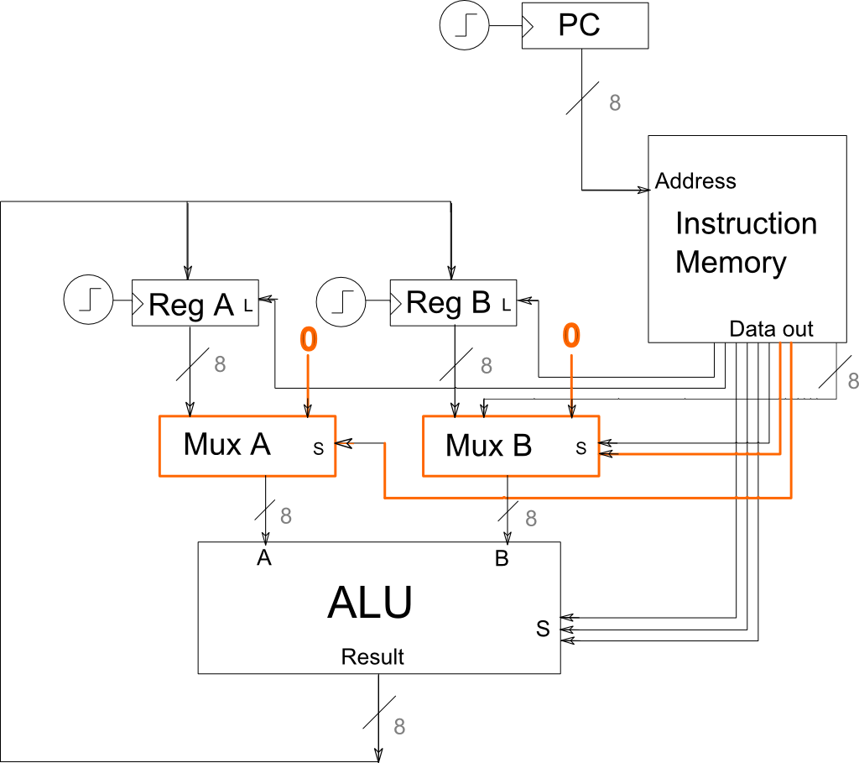
Por ahora, cada instrucción de nuestro computador básico tiene 16 bits:
8 bits que corresponden a las señales de control
... y otros 8 bits para el literal

Slide 3
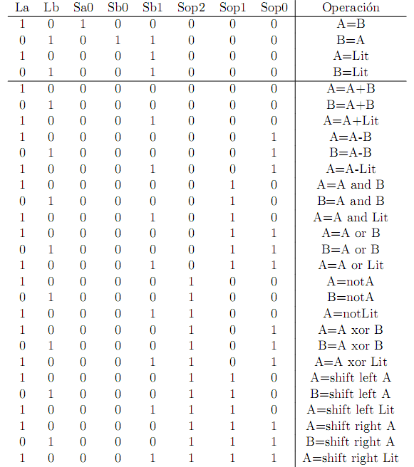
Instrucciones de 16 bits de largo implica que la Instruction Memory debe estar formada por palabras de 16 bits de largo
→ cada palabra de memoria se compone de 16 flip-flops

Slide 4
Hay 8 señales de control, permitiendo 2⁸ = 256 instrucciones posibles
… pero sólo tenemos 28 instrucciones distintas
¿Cómo podemos ahorrar flip-flops en la me-moria de instrucciones?
... o, ¿cómo podemos hacer que el largo de las instrucciones sea independiente del número de señales de control que hay que manejar?

Slide 5
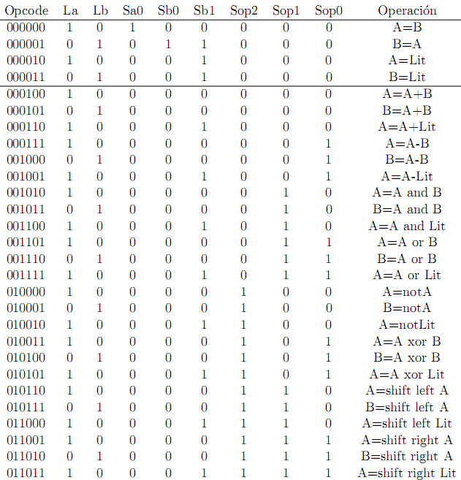
Codificamos las instrucciones usando opcodes
Cada opcode está asociado de manera única a una instrucción distinta:
numeramos (en binario) las instrucciones correlativamente
... y usamos estos números como identificadores de las instrucciones
por ahora, vamos a usar opcodes de 6 bits, desde 000000 hasta 011011
… de modo que las instrucciones van a tener 14 bits: opcode + literal

Slide 6
P.ej., para ejecutar A=A+6, ahora escribimos la instrucción de 14 bits
0 0 0 1 1 0 0 0 0 0 0 1 1 0 :
los 6 bits de la izquierda corresponden al opcode
los 8 bits de la derecha corresponden al literal 6 (en binario)

Slide 7
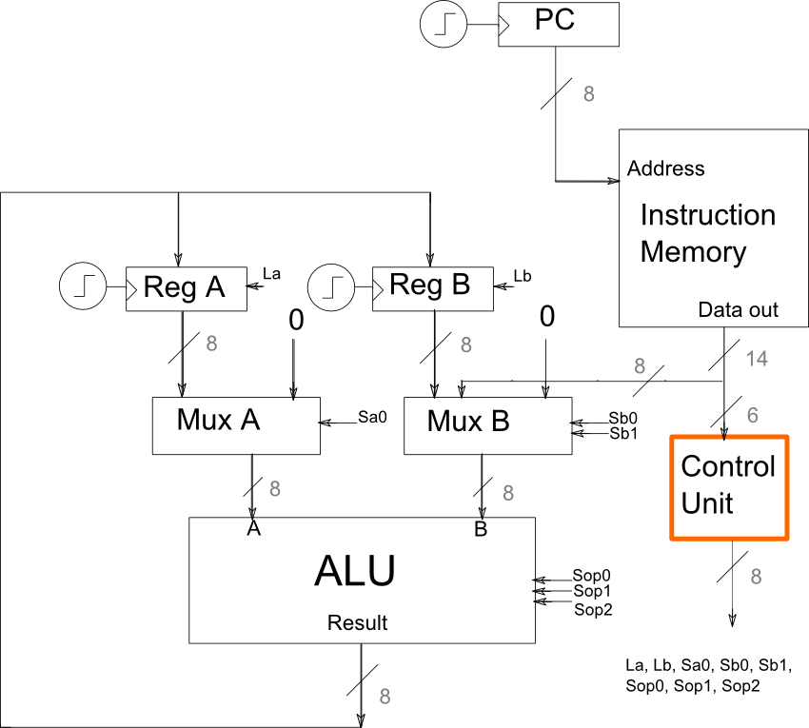
Las 6 líneas de entrada de la Control Unit corresponden a los 6 bits de los opcodes
Una Control Unit —un circuito digital— traduce los opcodes a las señales de control
Las 8 líneas de salida de la Control Unit corresponden a las 8 señales de control
... similarmente al diagrama de la diap. 2

Slide 8
La Control Unit es un circuito digital que recibe un input de 6 bits (un opcode)
... y produce un output de 8 bits (las señales de control)
El circuito propiamente dicho debe deducirse a partir de la tabla de verdad que se muestra en la diaps. 5 y 6
(a medida que vayamos agregando más funcionali-dad a nuestro computador básico, los opcodes van a tener más bits y va a haber más señales de control)

Slide 9
( Independientemente del uso de opcodes ... )
El lenguaje de máquina es difícil de usar para programar el computador
... o de leer al hacer debugging de un programa
P.ej., sería más fácil poder escribir
A = A – literal
—similarmente a lo que haríamos en un lenguaje de programación moderno—
... que tener que recordar 001001

Slide 10
El lenguaje assembly nos ayuda
→ versión simbólica del lenguaje de máquina:
cada instrucción tiene un nombre y dos operandos
p.ej., la instrucción en la diap. anterior es una resta (SUB), cuyos operandos son el (contenido del) registro A (A) y un literal (Lit), y cuyo resultado se almacena en el mismo registro A
… y por lo tanto se escribe simbólicamente como SUB A,Lit
Cada instrucción del lenguaje de máquina tiene una única instrucción correspondiente en el lenguaje assembly:
única combinación de nombre de operación y especificación de dos operandos
El lenguaje assembly de nuestro computador básico se muestra en las dos primeras columnas de la próx. diap.; p.ej.:
MOV A,B
ADD A,Lit

Slide 11
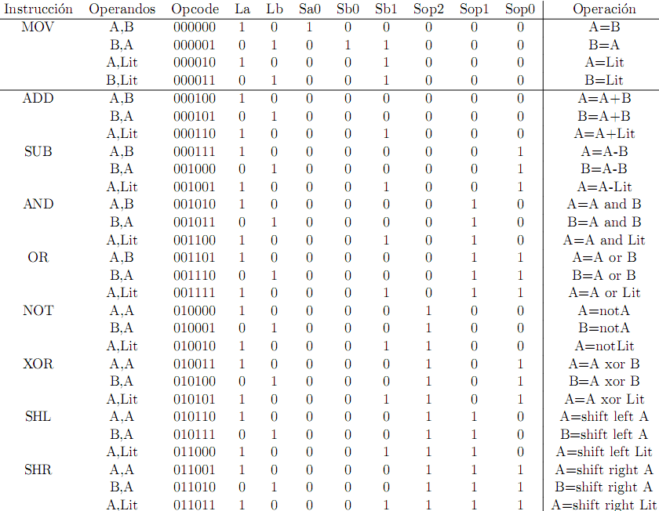
Lenguaje assembly
del computador básico

